Slide 1
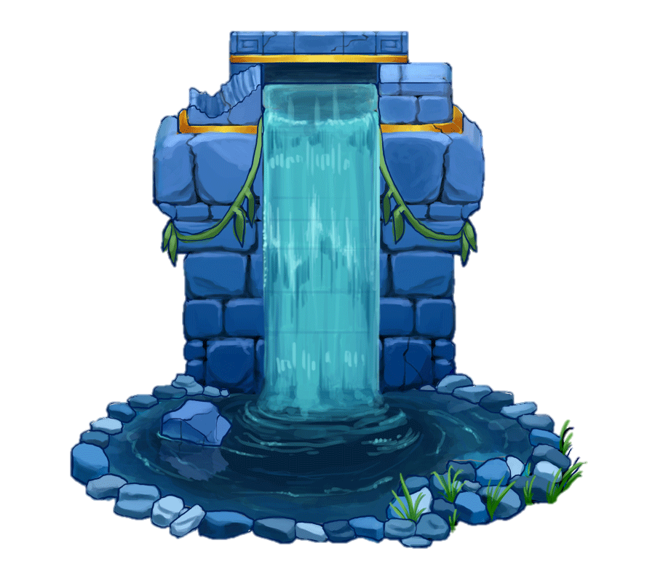
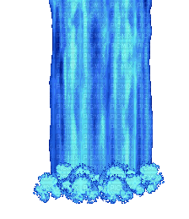
Қай жолаушының пікірімен
келісесің?
Кімнің шығармасымен
таныстық?
Шығармадан қандай
тәрбие алдың?
Қандай тапсырма
қызықты болды?
Бүгінгі сабақтың
мақсаты
Бүгінгі сабақтың
тақырыбы
Мақсатымызға жете
алдық па?
Бұлақтың суы қандай
болады?
Қандай тапсырма
қиын болды?
Көңіл күйлерің қандай?
ЖАРАЙСЫҢДАР!
Кері байланыс: «Таза бұлақ»

